Slide 1

Тема урока: «Что за прелесть эти сказки! Три чуда» 4 класс
Балахонова Екатерина Васильевна
МАОУ СШ №150

Slide 2
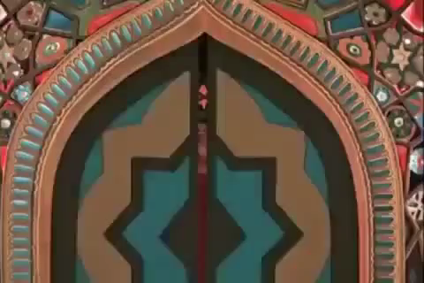

Slide 3
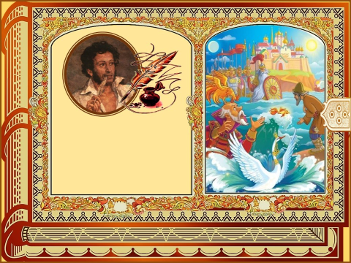
Что за прелесть эти сказки. Три чуда.

Slide 4

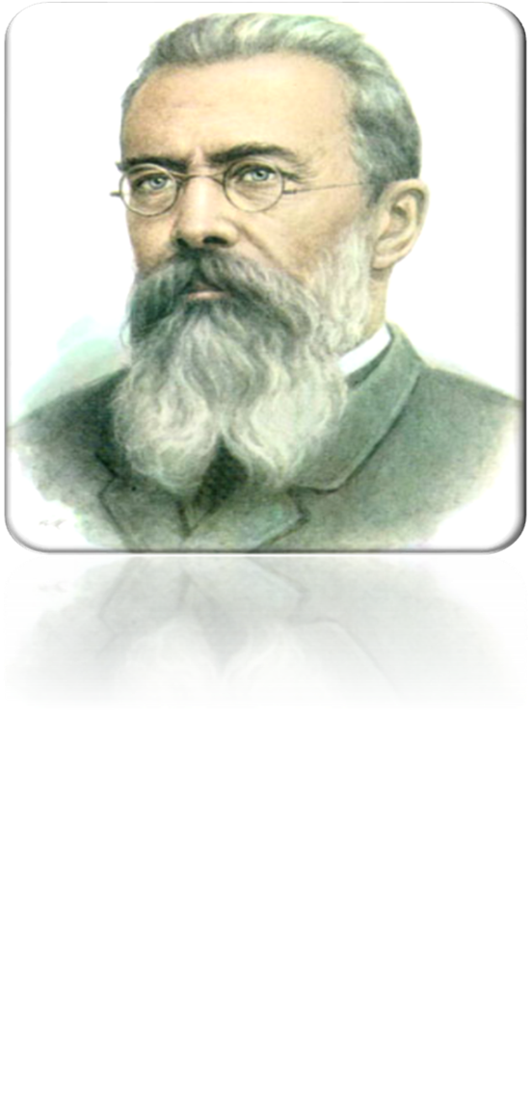
В каждой сказке есть ЧУДО. Сказочное чудо стихов композитор передал в музыке.
Николай Андреевич Римский-Корсаков
(1844-1908)
Русский композитор- сказочник,
Морской офицер
Сочинил 15 опер

Slide 5
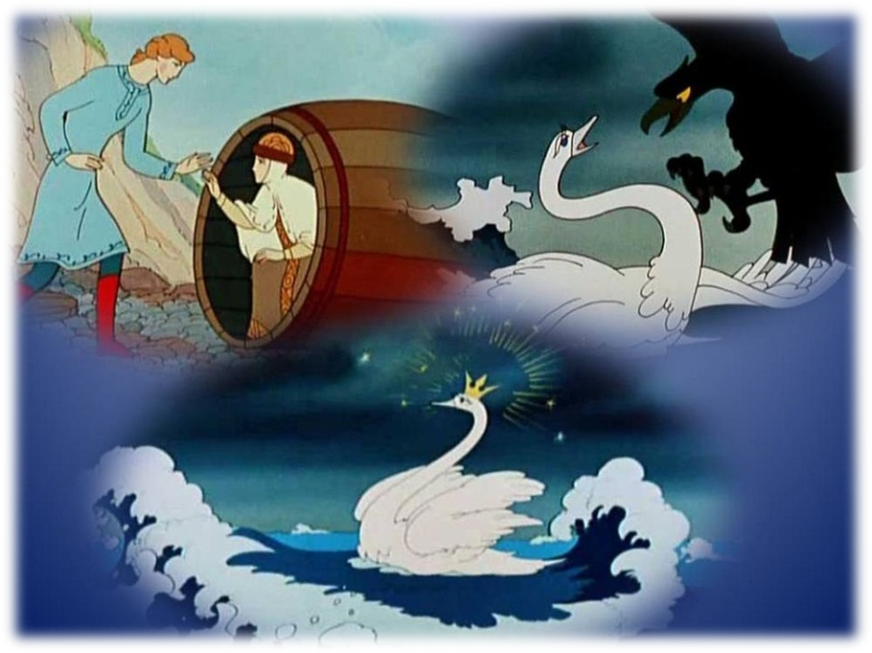
Опера «Сказка о царе Салтане»
В синем небе звезды блещут,
В синем море волны хлещут;
Туча по небу идет,
Бочка по морю плывет.
Словно горькая вдовица,
Плачет, бьется в ней царица;
И растет ребенок там
Не по дням, а по часам.

Slide 6
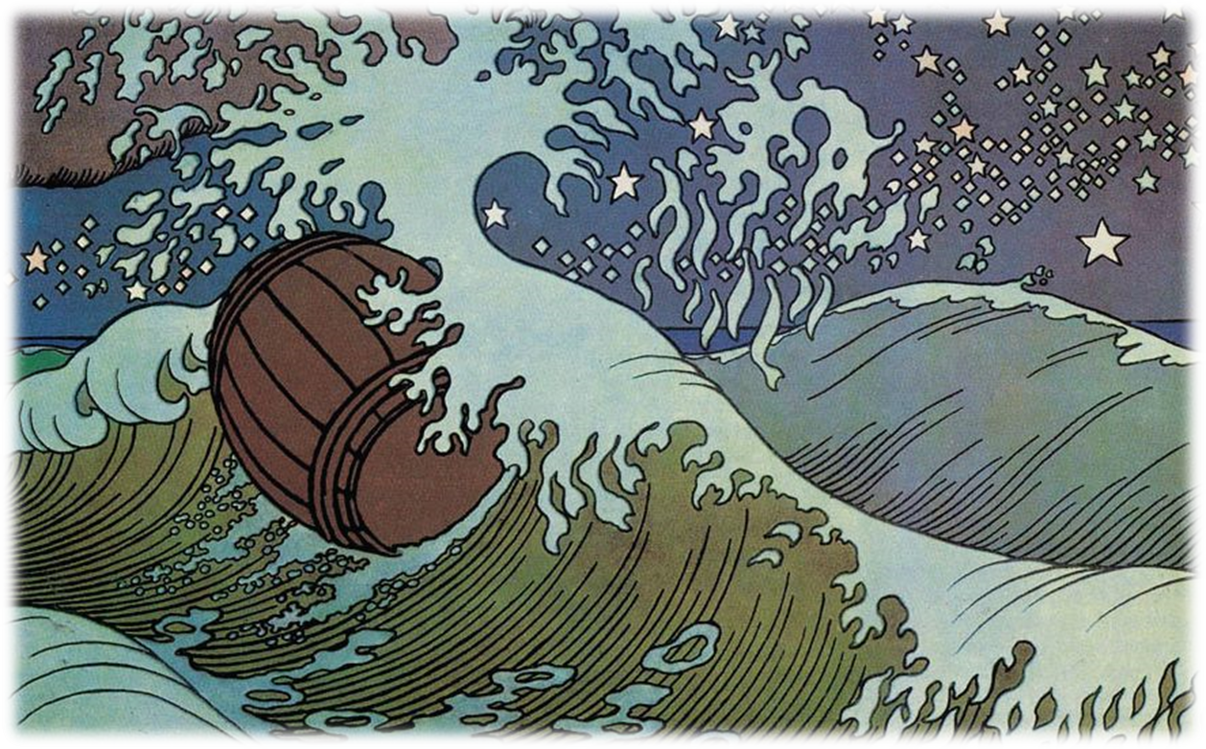

Слушаем: вступление ко II действию оперы «Сказка о царе Салтане»

Slide 7

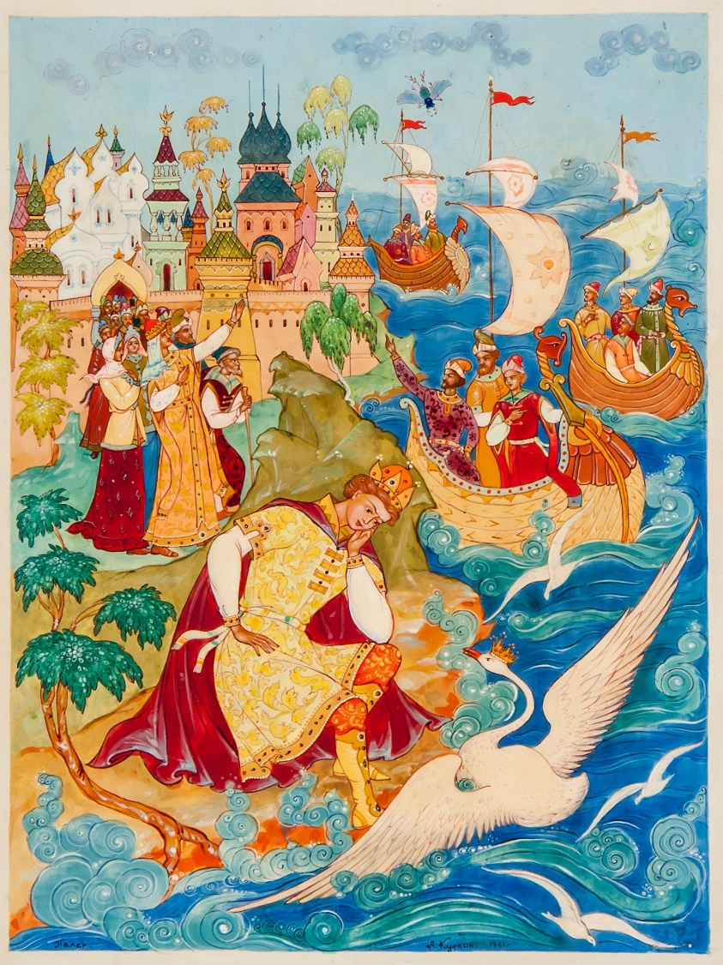
«Три чуда»
В опере Н. А. Римского-Корсаково, как и в сказке А. С. Пушкина, тоже есть три чуда.
У каждого чуда своя музыкальная тема – яркие картинки, написанные звуками.

Slide 8
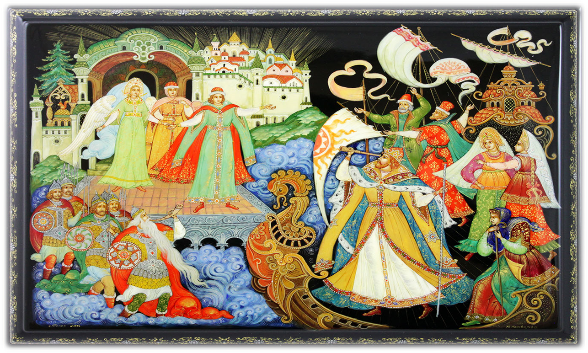
Слушаем: «Три чуда» вступление к 4 действию из оперы «Сказка о царе Салтане»

Slide 9
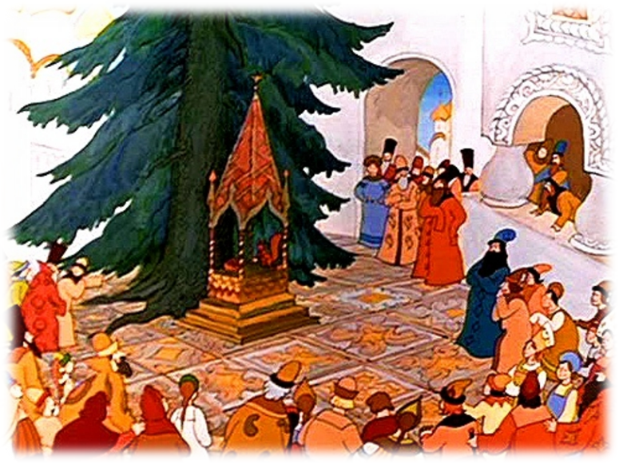
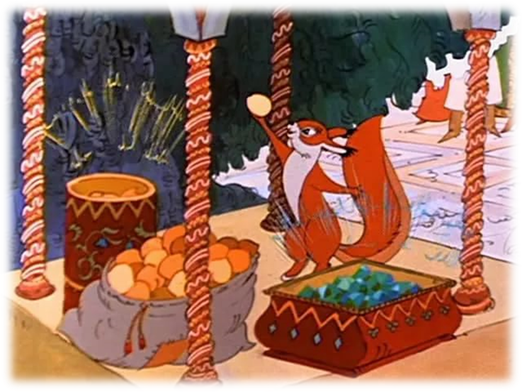
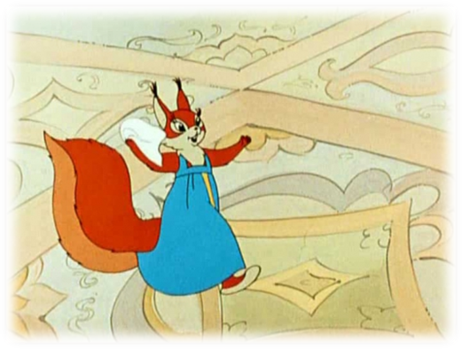
Первое чудо тема Белочки
Есть там белка, что при всех Золотой грызет орех Изумрудец вынимает, А скорлупку собирает, Кучки ровные кладет И с присвисточкой поет При честном при всем народе «Во саду ли в огороде».

Slide 10
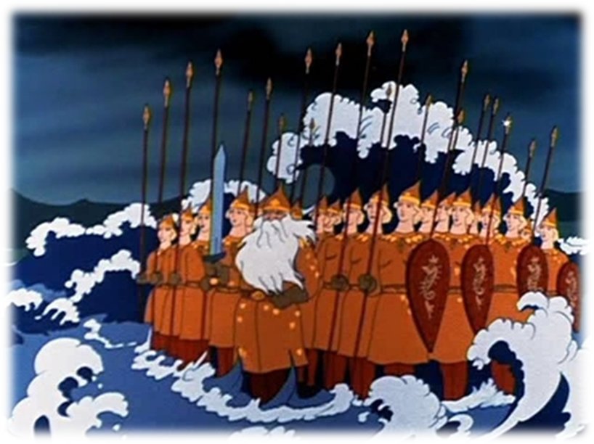
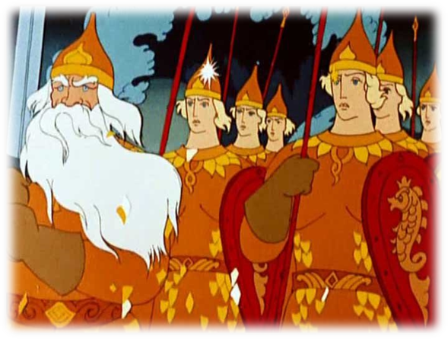
Второе чудо 33 богатыря
А второе в граде диво: Море вздуется бурливо, Закипит, подымет вой, Хлынет на берег пустой, Разольется в шумном беге И останутся на бреге В чешуе, как жар горя, Тридцать три богатыря.
Все красавцы молодые, Великаны удалые, Все равны, как на подбор, С ними дядька Черномор".

Slide 11
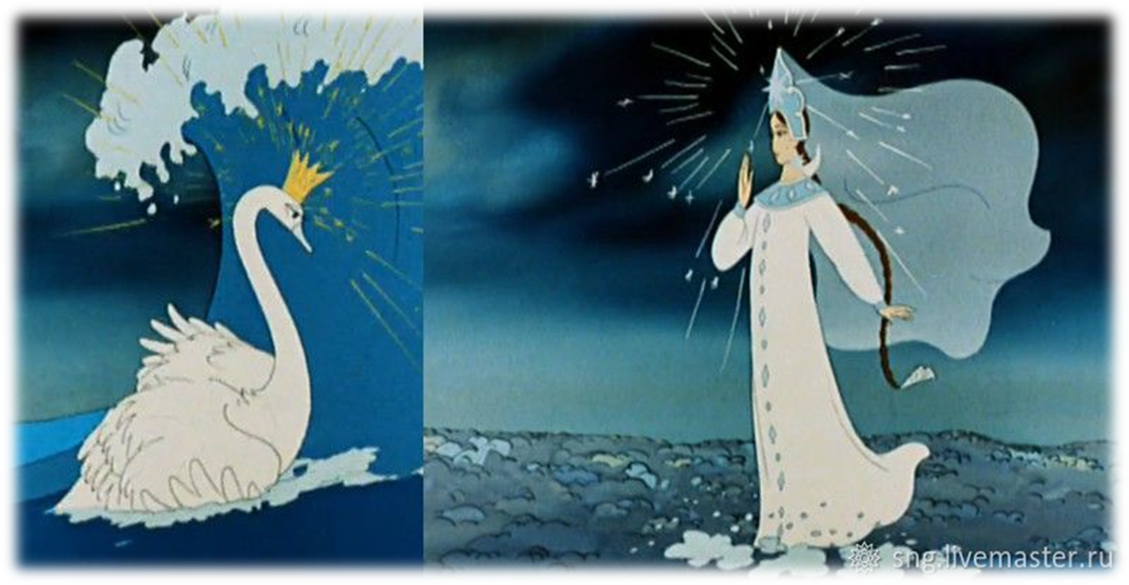
Третье чудо тема Царевны Лебедь
Говорят, царевна есть, Что не можно глаз отвесть. Днем свет божий затмевает, Ночью землю освещает - Месяц под косой блестит, А во лбу звезда горит. А сама-то величава, Выступает, будто пава; Сладку речь-то говорит, Будто реченька журчит.

Slide 12
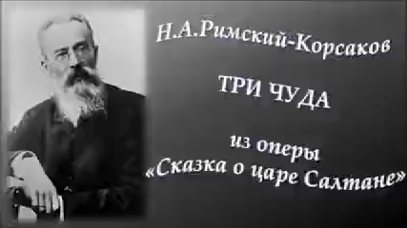

Slide 13
Используемые источники
https://easyen.ru/load/shablony_prezentacij/dlja_doshkolnikov/shablony_dlja_sozdanija_prezentacij_po_teme_skazki_a_s_pushkina_1/522-1-0-71255
https://yandex.ru/images/search?from=tabbar&text=%D1%81%D0%BA%D0%B0%D0%B7%D0%BA%D0%B0%20%D0%BE%20%D1%86%D0%B0%D1%80%D0%B5%20%D1%81%D0%B0%D0%BB%D1%82%D0%B0%D0%BD%D0%B5
https://www.youtube.com/watch?v=UgOcLKaP9Dc
https://www.youtube.com/
https://hotplayer.ru/?s=%D0%A0%D0%B8%D0%BC%D1%81%D0%BA%D0%B8%D0%B9-%D0%9A%D0%BE%D1%80%D1%81%D0%B0%D0%BA%D0%BE%D0%B2%20%D0%A2%D1%80%D0%B8%20%D0%A7%D1%83%D0%B4%D0%B0

